Slide 1
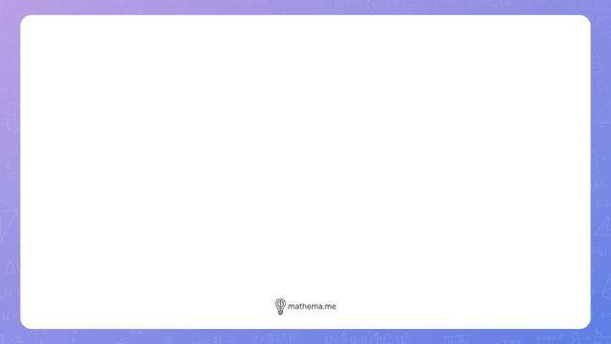
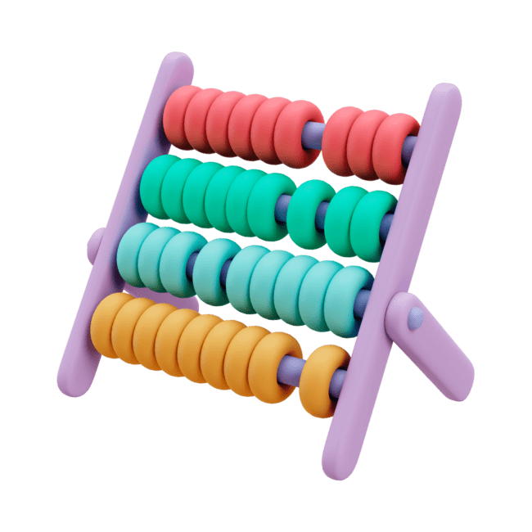
Обчислення значень виразів. Прямокутник
Математика 4 клас

Slide 2
Обчислення виразів
Виконуємо дії в дужках.
Потім множення і ділення зліва направо.
Нарешті, додавання і віднімання зліва направо
Наприклад:
Дії в дужках:
3 × 2 = 6
5 + (3 × 2)
Додавання:
5 + 6 = 11

Slide 3


Прямокутник
Прямокутник – це чотирикутник, у якого всі кути прямі (90 градусів).
Прямокутник має дві пари рівних сторін.

Slide 4
Периметр прямокутника
Периметр прямокутника – це сума довжин всіх його сторін.
Формула:
де a і b – довжини сторін.
P = 2(a + b)

Slide 5
Площа прямокутника
Площа прямокутника – це добуток довжин його сторін.
Формула:
S = a × b
де a і b – довжини сторін.

Slide 6
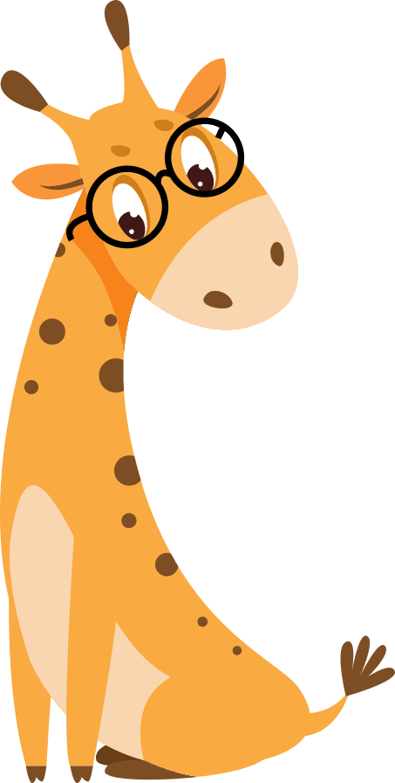

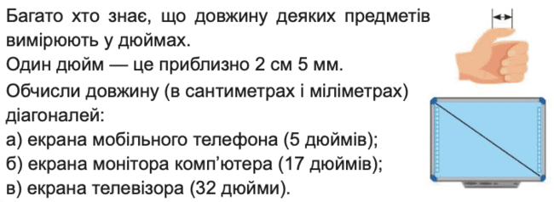
258
2 сот.
5 дес.
8 од.
Самостійна робота

Slide 7
258
2 сот.
5 дес.
8 од.
Самоперевірка
а) 2см5мм х 5 = 10см25мм = 125мм
б) 2см5мм х 17 = 34см85мм = 425мм
в) 2см5мм х 32 = 80см = 800мм

Slide 8

Самостійна робота
Обчисліть значення виразів
(7 + 2) × 3
(10 - 4) : 2

Slide 9

Самоперевірка
1
(7 + 2) × 3
(7 + 2) = 9
9 × 3 = 27
2
(10 - 4) : 2
10 - 4 = 6
6 : 2 = 3

Slide 10
Самостійна робота
Знайдіть периметр прямокутника зі сторонами 8 см і 2 см
Знайдіть площу прямокутника зі сторонами 9 см і 4 см.

Slide 11
Самоперевірка
P = 2(a + b)
P = 2(8 + 2)
P = 2 х 10 = 20
S = a × b
S = 9 × 4
S = 36

Slide 12

Молодці, ви успішно засвоїли даний матеріал!
Домашнє завдання:
Підручник Математика 4 клас (Заїка):
Завдання 410
Завдання 411

Slide 13

Презентація створена спеціалістами Mathema.me
Mathema - це найбільша платформа для вивчення математики у Східній Європі, родом з України.
У Mathema ти можеш:
готуватися до контрольних та іспитів
проходити онлайн-тести
дізнаватись останні новини про освіту в Україні

